Slide 1

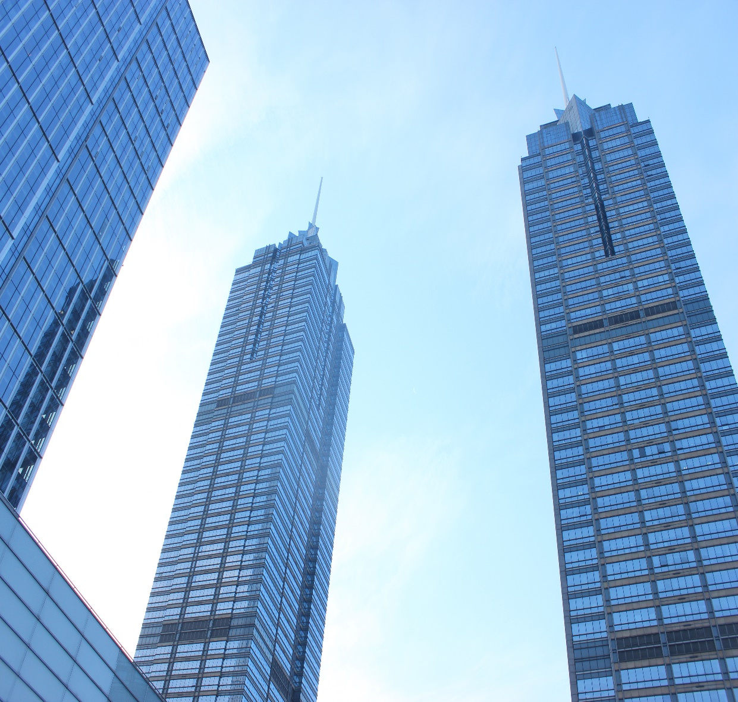
ECHIVALAREA PERIOADELOR DE STUDII
între provocări și exemple de bune practici
Inspector școlar, profesor Mihaela Zugravu
Brașov, noiembrie 2025

Slide 2

Autorități competente
Conform prevederilor Ordinului ministrului educației nr. 7303/2024, cu modificările și completările ulterioare, Inspectoratele școlare Județene / Inspectoratul școlar al Municipiului București sunt responsabile de echivalarea perioadelor de studii nefinalizate cu diplomă în vederea continuării studiilor în România.
CNRED aplică procedurile de recunoaștere pentru diplomele de nivel profesional, postliceal, bacalaureat, licență, master, doctorat.

Slide 3
Legislație relevantă
Echivalarea perioadelor de studii se realizează în baza următoarelor acte normative:
Legea învățământului preuniversitar nr. 198/2023, cu modificările și completările ulterioare;
Regulamentul-cadru de organizare și funcționare a unităților de învățământ preuniversitar, aprobat prin Ordinul ministrului educației nr. 5.726/2024, cu modificările și completările ulterioare;
Metodologia privind echivalarea de către Inspectoratele Școlare Județene și Inspectoratul Școlar al Municipiului București a perioadelor de studii efectuate în străinătate și la organizațiile furnizoare de educație, care organizează și desfășoară, pe teritoriul României, activități de învățământ corespunzătoare unui sistem educațional din altă țară, înscrise în Registrul special al Agenției Române de Asigurare a Calității în Învățământul Preuniversitar, și pentru aprobarea modelului atestatului de echivalare a studiilor efectuate în străinătate și în România, aprobată prin Ordinul ministrului educației nr. 7.303/2024.
OME nr. 7303/2024 a fost modificat prin OMEC nr. 6538/2025, publicat în Monitorul Oficial nr. 1018/04.11.2025.

Slide 4
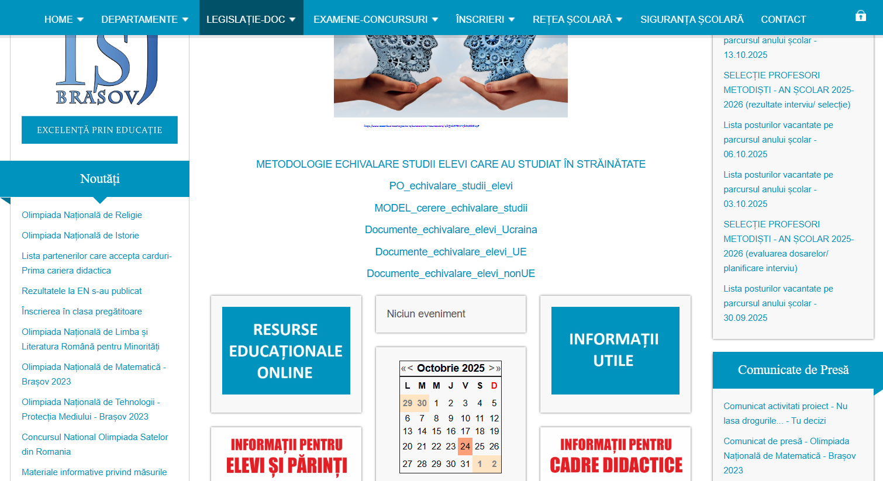
Cum se pot informa cei interesați despre procedura de echivalare a studiilor?
Elevii, părinții și tutorii legali pot obține informații detaliate privind procedura de echivalare a studiilor prin următoarele canale:
Site-ul Inspectoratului Școlar Județean Brașov: https://www.isjbrasov.ro/index.php/inscrieri/inscriere-inv-primar/anunturi-noutati/6997-echivalare-studii;
Secretariatul unității de învățământ la care este înscris elevul;
Secretariatul Inspectoratului Școlar Județean Brașov.

Slide 5

Cine se ocupă de echivalarea studiilor?
Comisia de Echivalare a Studiilor în cadrul ISJ Brașov
• Comisia de echivalare a studiilor este constituită prin decizia Inspectorului Școlar General al ISJ Brașov.
• Comisia este formată din inspectori școlari desemnați și consilierul juridic, care au participat la instruirile specifice, în conformitate cu Metodologia privind echivalarea perioadelor de studii efectuate în străinătate.
• Secretarul Inspectoratului Școlar Județean are responsabilitatea de a anunța unitățile de învățământ sau părinții elevilor în momentul în care atestatelele de echivalare sunt finalizate și pot fi ridicate.

Slide 6
Cum își desfășoară activitatea Comisia de Echivalare?
Stabilirea calendarului de lucru:
Comisia stabilește data și intervalul orar pentru desfășurarea activităților de evaluare a dosarelor de echivalare.
2. Verificarea documentației:
Se analizează fiecare dosar depus, verificându-se:
  statutul instituției de învățământ din străinătate (acreditare/autorizare);
  forma de învățământ urmată;
  nivelul și durata studiilor;
  rezultatele obținute (promovat/nepromovat).
3. Consultări lingvistice: În cazul documentelor netraduse sau parțial traduse, comisia colaborează cu inspectori de specialitate (limba germană, maghiară, engleză, franceză etc.) pentru o traducere cât mai fidelă și corectă.

Slide 7
Cum își desfășoară activitatea Comisia de Echivalare?
4. Întocmirea procesului-verbal:
La fiecare întâlnire se întocmește un proces-verbal, care cuprinde:
  numărul de înregistrare al dosarului;
  numele complet al solicitantului;
  lista documentelor analizate.
5. Transmiterea dosarelor:
  dosarele care vizează studii finalizate cu diplomă sunt transmise Centrului Național de Recunoaștere și Echivalare a Diplomelor (CNRED);
  dosarele elevilor proveniți din țări non-UE (Ucraina, Republica Moldova, India, China etc.) sunt înaintate către Direcția Generală Relații Internaționale și Afaceri Europene.
6. Eliberarea atestatelor:
Comisia redactează și eliberează atestatele de echivalare, în care este specificat nivelul de studii recunoscut
atestatele de echivalare se eliberează părintelui/tutorelui/imputernicitului sau unității școlare care a transmis dosarul.

Slide 8
Comisia de Echivalare a Studiilor în cadrul ISJ Brașov
1. Principalele dificultăți întâmpinate de comisie
• Dosare incomplete;
Documente netraduse (în special în limbi precum olandeză, finlandeză, ucraineană);
Volumul mare de dosare raportat la timpul disponibil și la programul încărcat al membrilor comisiei;
Lipsa documentelor de studii pentru unii elevi (ex. refugiați sau elevi din sistemul homeschooling, din sistemul britanic – primesc doar adeverințe de școlarizare în care este trecută numai perioada pentru care a fost înscris): acestea sunt cazuri care sunt soluționate în conformitate cu art. 125 din ROFUIP, la nivelul unității școlare prin examinare/evaluare;
Situații speciale ale copiilor refugiați, care nu dețin acte școlare complete și nu cunosc limba română.

Slide 9
Comisia de Echivalare a Studiilor în cadrul ISJ Brașov
2. Aspecte esențiale în procesul de echivalare a studiilor
• Acreditarea instituției emitente:
Este esențial ca unitatea de învățământ care a eliberat actul de studii să fie acreditată sau recunoscută oficial în statul de origine.
• Nivelul și specializarea:
Se verifică corespondența dintre nivelul, domeniul și specializarea studiilor efectuate în străinătate și cele din sistemul de învățământ românesc.
• Măsuri compensatorii:
În urma evaluării, CNRED sau comisia de echivalare poate:
  recunoaște automat studiile;
  solicită examene de diferență ori alte măsuri compensatorii, pentru finalizarea echivalării studiilor raportat la curriculum/ durata specifice sistemului de educație din România.
  • Diversitatea sistemelor europene de învățământ: Fiecare stat membru al Uniunii Europene își păstrează autonomia asupra organizării propriului sistem educațional. Cu toate acestea, există o colaborare strânsă la nivel european, prin care se stabilesc obiective comune, se facilitează comparația sistemelor de educație și se promovează mobilitatea elevilor și studenților.

Slide 10
Comisia de Echivalare a Studiilor în cadrul ISJ Brașov
3. Clasificarea Internațională Standard a Educației (ISCED)
Pentru a asigura comparabilitatea datelor între țările din Europa și din lume, am utilizat Clasificarea Internațională Standard a Educației (ISCED), adoptată de UNESCO. Versiunea ISCED 2011 definește nouă niveluri de educație, de la 0 la 8, detaliind învățământul terțiar.
Deși structura ISCED oferă un cadru de referință, aplicarea la nivel național variază:
Un punct major de diferență îl reprezintă modul în care se realizează diferențierea elevilor în învățământul secundar:
• Sisteme Timpurii: Unele țări (precum Germania sau Austria) diferențiază elevii în filiere educaționale (generală/teoretică, vocațională/profesională) relativ devreme, după învățământul primar (ISCED 1).
• Sisteme Târzii: Altele (precum țările scandinave sau Spania) mențin elevii într-o structură comună (școala cuprinzătoare/comprehensivă) până la finalul învățământului obligatoriu (ISCED 2), diferențierea majoră având loc abia la nivelul ISCED 3.

Slide 11
DOCUMENTE
Acceptul la studii pentru elevii proveniți din UCRAINA
Documente necesare:
Cerere;
Foaie matricolă pentru clasele absolvite în Ucraina, tradusă în limba română, în original;
Certificat de naștere al elevului, tradus și legalizat, în original;
Copie după permisul de ședere al elevului;
Copii după permisele de ședere ale părinților (tată și mamă);
Copii după pașapoartele elevului și ale părinților;
Adeverință emisă de unitatea școlară din România unde elevul este înscris ca audient.
Depunerea dosarului:
Dosarul complet, cu toate documentele în original și traducere legalizată, se depune și se înregistrează la sediul Inspectoratului Școlar Județean Brașov (ISJ Brașov). Ulterior, acesta este transmis către Direcția Generală Relații Internaționale și Afaceri Europene din cadrul Ministerului Educației, pentru emiterea acceptului la studii.

Slide 12
DOCUMENTE
Echivalarea studiilor pentru elevii din Uniunea Europeană, SEE și CE
(inclusiv pentru cetățenii români care au studiat în străinătate)
Documente necesare:
Cerere;
Foaie matricolă pentru clasele din România (dacă este cazul);
Documente școlare din care să rezulte nivelul, durata și promovarea clasei/claselor pentru care se solicită echivalarea;
Document de identificare al elevului;
Documente de identificare al părinților;
Alte documente, dacă este cazul (ex. adeverință emisă de autoritatea competentă din țara de origine care confirmă autenticitatea documentelor e ale părinților;de studii).
Depunerea dosarului:
Dosarul pentru echivalarea perioadelor de studii se depune:
la unitatea de învățământ la care elevul participă la cursuri ca audient, conform Ordinului ministrului educației nr. 5726/2024, privind aprobarea Regulamentului-cadru de organizare și funcționare a unităților de învățământ Preuniversitar, cu modificările și completările ulterioare;
SAU
la Inspectoratul Școlar Județean Brașov.

Slide 13
DOCUMENTE
Acceptul la studii pentru elevii cetățeni străini din afara Uniunii Europene
(Ex: China, Republica Moldova, Rusia, SUA, Mexic, state din Africa, India etc.)
Documente necesare:
Cerere;
Foaie/foi matricole pentru clasele absolvite în străinătate, traduse în limba română, în original;
Certificat de naștere al elevului, tradus și legalizat, în original;
Copie după permisul de ședere al elevului;
Copii după permisele de ședere ale părinților (tată și mamă);
Copii după pașapoartele elevului și ale părinților;
Adeverință de la unitatea școlară unde elevul este înscris ca audient;
Dacă părintele/părinții nu se află în România, este necesar un act notarial prin care aceștia își exprimă acordul ca fiul/fiica să studieze în România.
Depunerea dosarului:
Dosarul complet, depus și înregistrat la sediul ISJ Brașov, se transmite către Direcția Generală Relații Internaționale și Afaceri Europene din cadrul Ministerului Educației, pentru emiterea acceptului la studii.

Slide 14
Activitatea Comisiei de echivalare a studiilor
1. Principii
Interesul superior al copilului și aplicarea corectă a legislației în vigoare se află în centrul activității Comisiei de echivalare a studiilor.
2. Atribuții și responsabilități:
• Contactarea directorului unității de învățământ din circumscripția de domiciliu a elevului, pentru înscrierea acestuia ca audient, în funcție de vârsta și nivelul de cunoaștere a limbii române declarate de părinți, conform art. 125 din ROFUIP;
• Consilierea directorilor pentru realizarea corectă a evaluării/examinării elevilor înainte de echivalarea studiilor;
• Discuții telefonice sau directe cu părinții/tutorii privind alegerea clasei (mulți elevi doresc să repete clasa efectuată în străinătate sau chiar două clase);
• Formularea răspunsurilor la adresele și solicitările primite de comisie sau consilierul juridic (inclusiv on-line);
• Colaborarea cu Comisia de admitere a ISJ Brașov pentru găsirea celor mai bune soluții în cazul elevilor care solicită înscrierea la licee sau școli profesionale.
3. Analiză comparativă echivalări de studii

Slide 15

https://www.isjbrasov.ro/
Vă mulțumesc pentru atenție!

